Slide 1
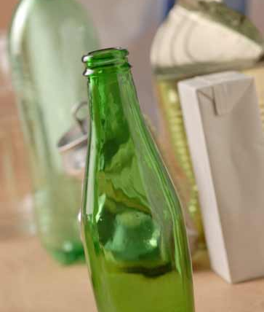

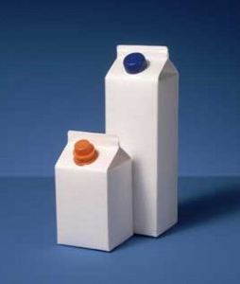
ÇEVRE BİLGİLENDİRME EĞİTİMİ
teknolojitasarimkitabi.com

Slide 2
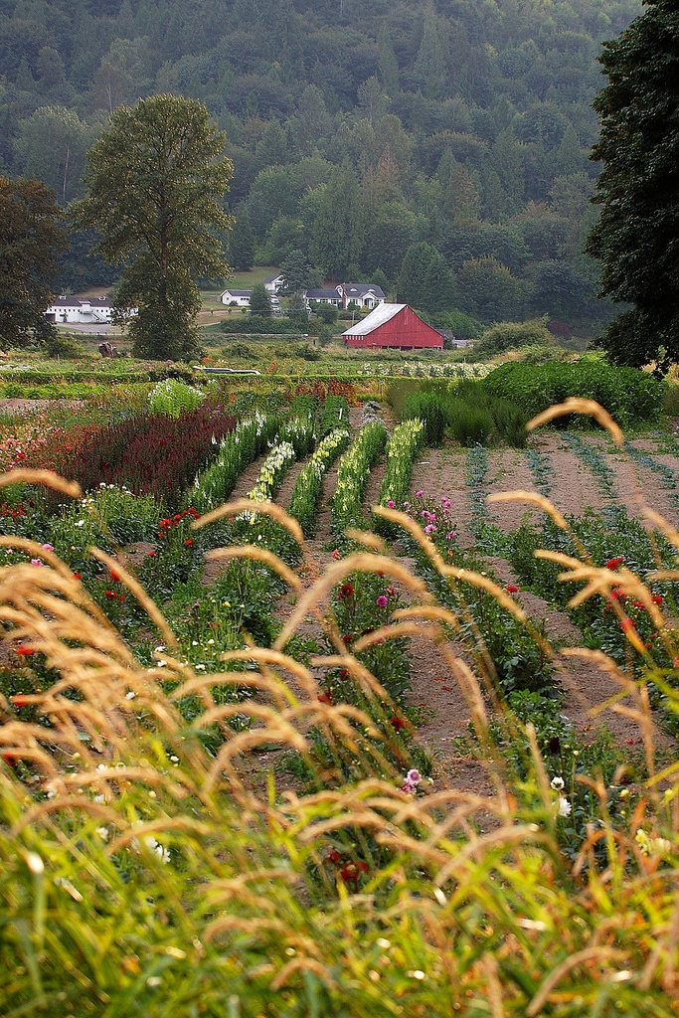

ÇEVRE
Çevre ; canlıların yaşamları boyunca ilişkilerini sürdürdükleri ve karşılıklı olarak etkileşim içinde bulundukları biyolojik, fiziksel, sosyal, ekonomik ve kültürel ortamdır.

Slide 3
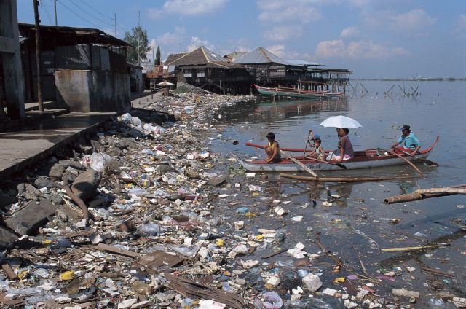
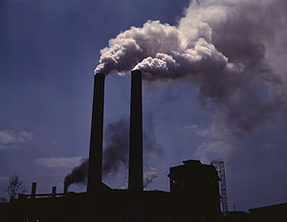
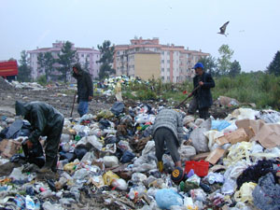
ÇEVRE KİRLİLİĞİ
Bütün canlıların sağlığını olumsuz yönde etkileyen, cansız çevre öğeleri üzerinde yapısal zararlar meydana getiren ve niteliklerini bozan yabancı maddelerin; hava, su ve toprağa yoğun bir şekilde karışması olayıdır.
Ekosistemlerde doğal dengeyi bozan ve insanlardan kaynaklanan zararlardır.

Slide 4
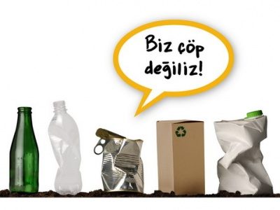
KİRLETİCİLER
Kağıt, bitki kalıntıları, sofra artığı, hayvan leşleri ve doğal gübre gibi organik (canlı kökenli) atıklar mikroorganizmalar tarafından parçalanarak yeniden tabiata kazandırılır. Fakat bu atıklar, çevreye atıldığında mikropların üremesine de uygun ortam oluşturur.
Cam şişe, teneke kutu, plastik, pet şişe, deterjan, tarım ilacı ve pil gibi maddeler tabiatta kalıcı kirliliğe neden olur. Kalıcı kirliliğe neden olan maddelerin rasgele çevreye atılmaması ve sanayide yeniden kullanımı sağlanmalıdır.
Cam, kağıt, teneke ve plastik geri dönüştürülerek sanayide yeniden kullanılır.

Slide 5
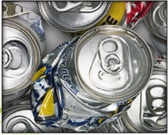

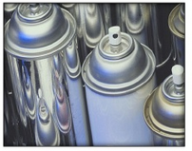

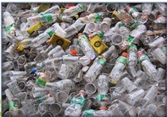
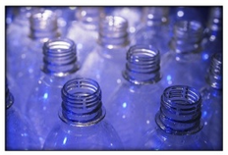

GERİ DÖNÜŞÜM NEDİR ?
Yeniden değerlendirme imkanı olan atıkların çeşitli fiziksel ve kimyasal işlemlerden geçirilerek ikincil hammaddeye dönüştürülüp, tekrar üretim sürecine dahil edilmesine geri dönüşüm denir.
Diğer bir tanımlamayla herhangi bir şekilde kullanılarak kullanım dışı kalan geri dönüştürülebilir atık malzemelerin çeşitli geri dönüşüm yöntemleri ile hammadde olarak tekrar imalat süreçlerine kazandırılmasıdır.

Slide 6
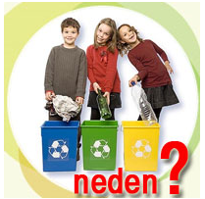
GERİ DÖNÜŞÜM !!

Slide 7
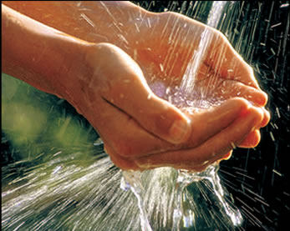
GERİ DÖNÜŞÜMÜN GETİRİLERİ
Doğal kaynak tüketimini azaltır.
  Ambalaj atıklarının hammadde kaynağı olarak kullanılması, doğal kaynaklarımızın daha az tüketilmesini ve korunmasını sağlar.
  Doğal kaynaklarımız, dünya nüfusunun ve tüketimin artması sebebi ile her geçen gün azaldığı için daha verimli bir şekilde kullanılması gerekmektedir.
Enerji tasarrufu sağlar.
  Geri dönüşüm sırasında uygulanan fiziksel ve kimyasal işlem sayısı, normal üretim işlemlerine göre daha az olduğu için, malzeme üretilmesinde önemli bir enerji tasarrufu sağlanır.
  Tasarruf edilen enerji miktarı atık cins ve bileşimine bağlı olarak değişmekle birlikte bir alüminyum kutunun geri dönüşümü ile yaklaşık % 90, kağıdın geri dönüşümü ile % 60 oranında enerji tasarrufu sağlanır.

Slide 8

GERİ DÖNÜŞÜMÜN GETİRİLERİ
Atık miktarını azaltır.
  Deponilere daha az atık gider ve buna ek olarak bu atıkların taşınması ve depolanması kolaylaşır, çünkü artık daha az çöp alanı ve daha az enerji gerekmektedir.
Ekonomiye katkı sağlar.
  Hammaddelerin azalması ve doğal kaynakların tükenmesi önlenir, böylelikle ülke ekonomisine katkı sağlanır.

Slide 9
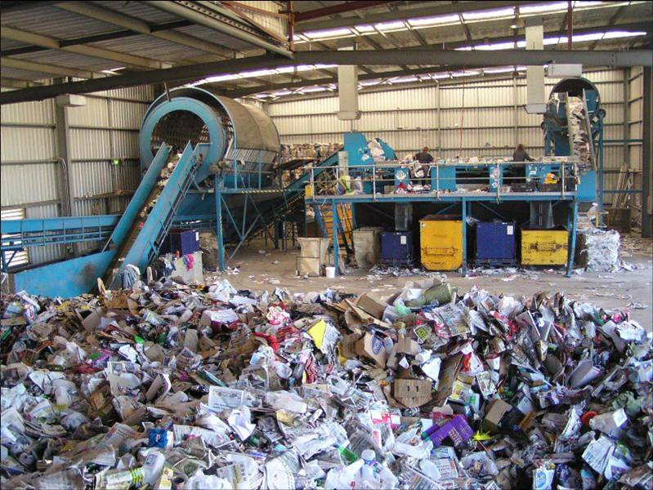
GERİ DÖNÜŞÜM TESİSİ

Slide 10
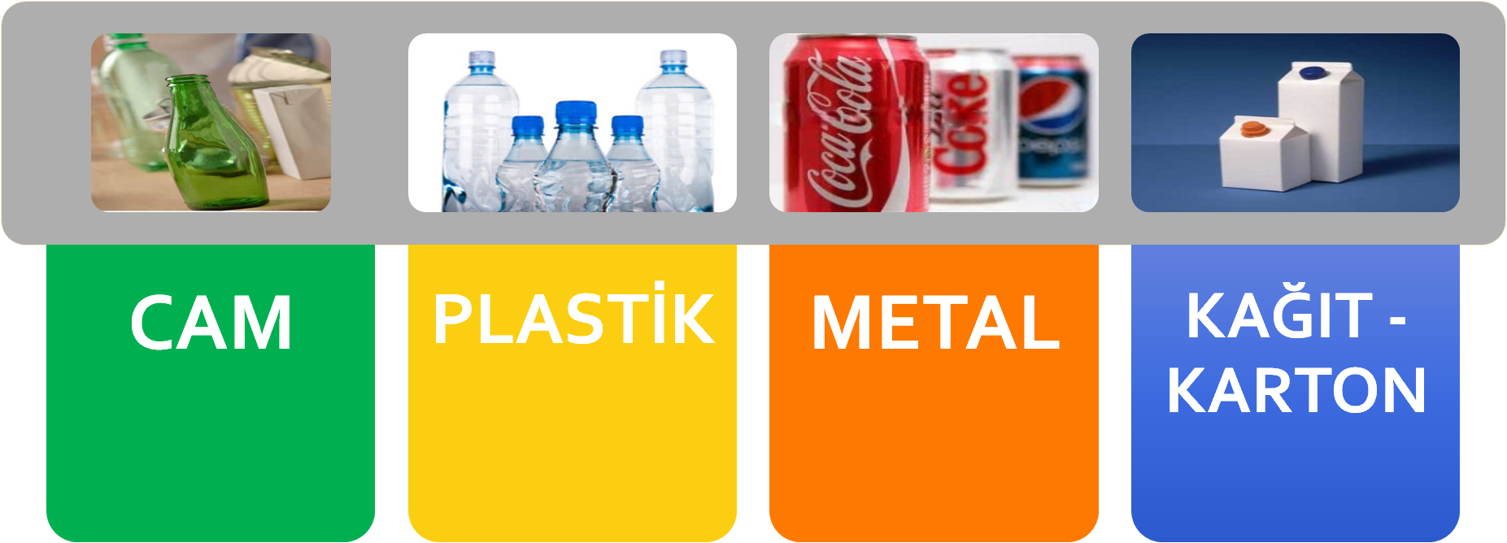
GERİ DÖNÜŞEBİLEN AMBALAJ ATIKLARI

Slide 11

CAM ATIKLARININ GERİ DÖNÜŞÜMÜ
Cam atıklar yeşil cam toplama kutularında kaynağında ayrı toplanıp, toplama ayırma tesislerinde renklerine göre ayrılarak geri dönüşüm tesislerine verilmektedir.
Cam maddeler kırılır ve hammadde karışımına karıştırılarak eritme ocaklarına dökülmektedir.
Kırılan cam; beton katkısı ve camasfalt olarak da kullanılmaktadır. Camasfalta %30 civarında geri dönüşmüş cam katılmaktadır.
Cam sonsuz bir döngü içinde geri dönüştürülebilir, yapısında bozulma olmaz.

Slide 12
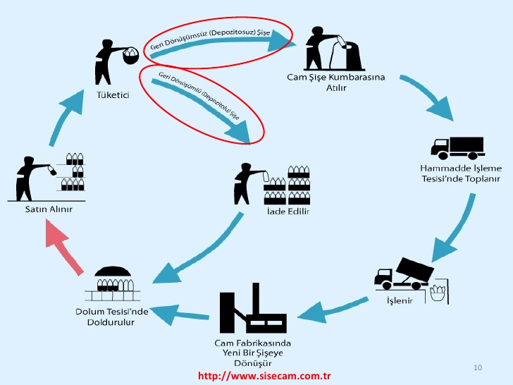

Slide 13
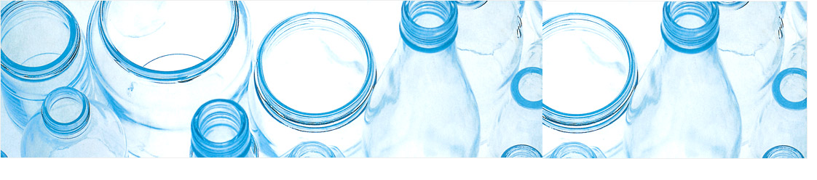
CAM GERİ DÖNÜŞTÜRÜLMELİ ÇÜNKÜ
Enerji tüketiminde % 25 azalma,
Hava kirliliğinde % 20 azalma,
Maden atığında % 80 azalma,
Su tüketiminde % 50 azalma,
Kum, soda, kireç gibi doğal kaynakların korunması sağlanmaktadır.

Slide 14

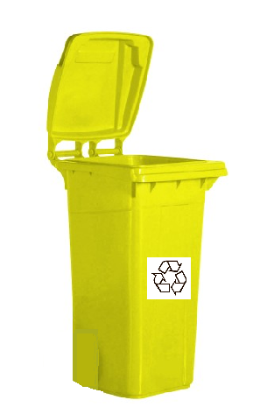
PLASTİK ATIKLARININ GERİ DÖNÜŞÜMÜ
Plastik atıklar sarı renkli plastik toplama kutularında kaynağında ayrı toplanıp, toplama ayırma tesislerinde cinslerine göre ayrılıp geri dönüşüm tesislerine verilerek geri dönüşüm işlemine tabi tutulur.
Cinslerine göre ayrılan geri dönüşebilir plastik atıklar, kırma makinalarında kırılıp küçük parçalara ayrılır.
İşletmeler bu parçaları direkt olarak belli oranlarda, orijinal hammadde ile karıştırarak üretim işleminde kullanılabildiği gibi; tekrar eritip katkı maddeleri katarak ikinci sınıf hammadde olarak da kullanabilir.

Slide 15
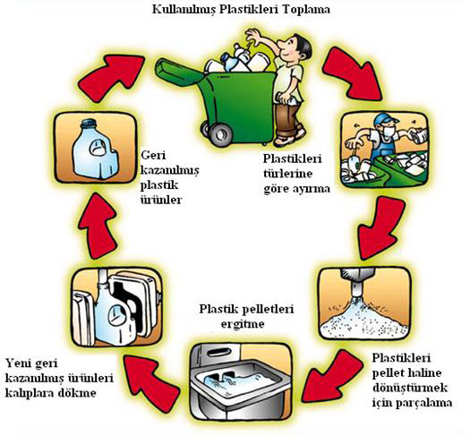

Slide 16
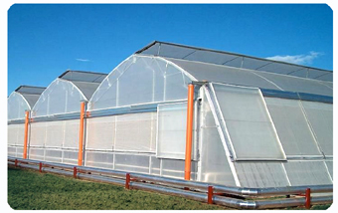
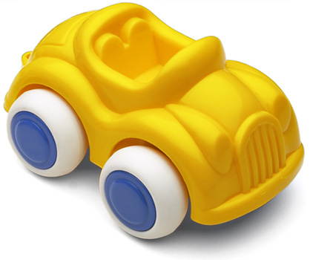
GERİ DÖNÜŞEN PLASTİKTEN ELDE EDİLEN ÜRÜNLER
Sera örtüsü
Plastik torba
Marley
Elyaf ve dolgu malzemesi
Deterjan şişeleri, çöp kutuları ve benzeri ürünler
Yağmur suyu ve atıksu boruları
Çeşitli plastik oyuncak ve kırtasiye malzemeleri
Araba yedek parça yapım mlz.
Otomotiv sektöründe kullanım

Slide 17
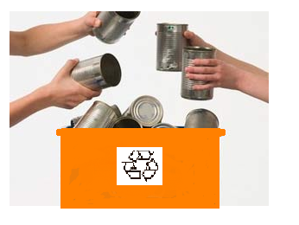
METAL ATIKLARIN GERİ DÖNÜŞÜMÜ
Metal atıklar turuncu renkli atık metal toplama kutularında kaynağında ayrı toplanıp, geri dönüşüm tesislerine verilerek geri dönüşüm işlemine tabi tutulur.
1 ton metal atığın geri dönüştürülmesi sonucunda yaklaşık olarak 1300 kg hammadde tasarrufu sağlanır.
Alüminyum içeçek kutuları, alüminyum folyolar, konserve kutuları, mutfak malzemeleri (çatal, bıçak, tencere, çaydanlık vb.) geri dönüşüm kutularına atılabilir.
10 adet alüminyum içeçek kutusu geri kazanıldığında, 1 lambanın 35 saatte harcadığı enerji korunmaktadır.

Slide 18
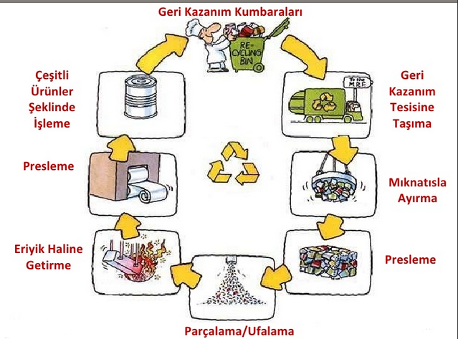

Slide 19
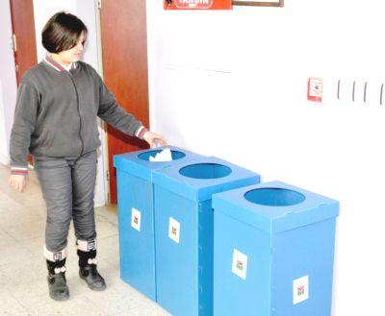
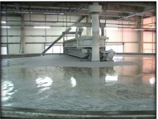
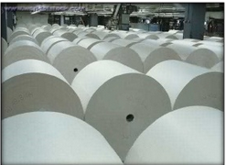
KAĞIT / KARTON ATIKLARININ GERİ DÖNÜŞÜMÜ
Kağıt – karton atıklar mavi renkli atık kağıt toplama kutularında kaynağında ayrı toplanıp, geri dönüşüm tesislerine verilerek geri dönüşüm işlemine tabi tutulur.
Kağıt öncelikle kağıt çamuru haline getirilir. Eğer gerekirse içindeki yabancı maddeler için temizleme işlemine tabi tutulur.
Daha sonra geri dönüşmüş kağıt üretiminde kullanılır.
1 kağıt 5 kez geri dönüşümde kullanılır.

Slide 20
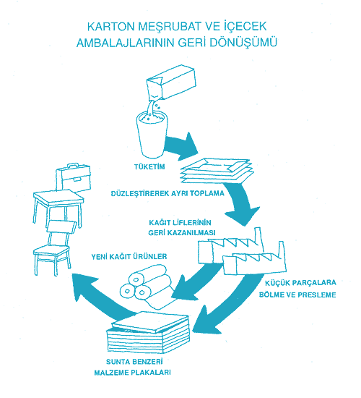

Slide 21
GERİ DÖNÜŞÜM ÇÜNKÜ…
70 kg kullanılmış kağıt 1 adet yetişmiş ağacı kurtarıyor.

Slide 22
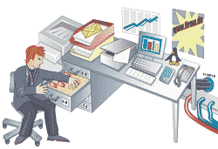
GERİ DÖNÜŞÜM ÇÜNKÜ…
Bir büro elemanı, yılda 81 kg yüksek vasıflı kağıdı çöpe atıyor

Slide 23

GERİ DÖNÜŞÜM ÇÜNKÜ…
Ülkemizde yılda yaklaşık bir milyon ton kağıt ile gereksiz yazışma yapılıyor.

Slide 24

GERİ DÖNÜŞÜM ÇÜNKÜ…
İnsanlar birbirine gönderdiği kağıtların %44’ünü okumuyor ve ömrünün 8 ayını gereksiz yazışma zarflarını açarak geçiriyor.

Slide 25
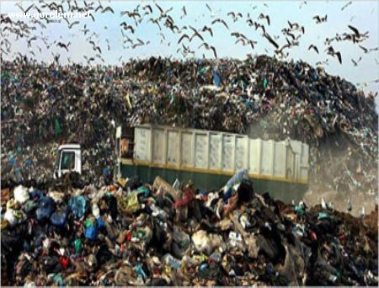
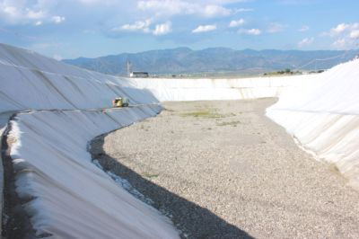
GERİ DÖNÜŞÜM ÇÜNKÜ…
% 25 – 70 enerji tasarrufu
% 60 su tasarrufu
% 60 hava kirliliğinde azalma
% 40 su kirliliğinde azalma
% 40 çöp hacminde azalma sağlanabiliyor.

Slide 26
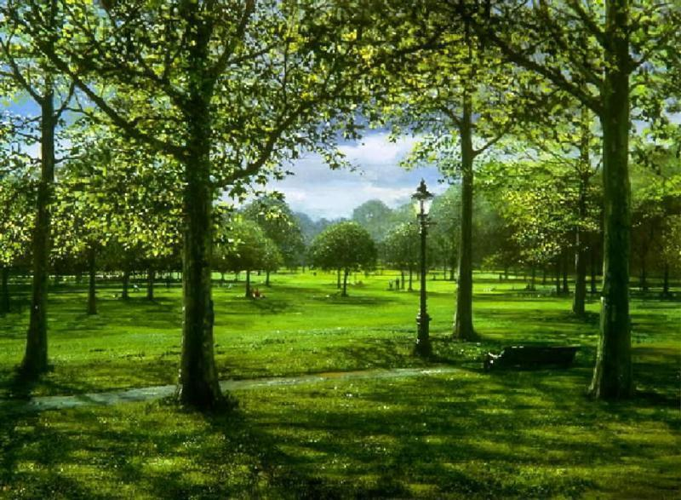
GERİ DÖNÜŞÜM İYİ GELECEK
HEPİMİZE ☺
TEŞEKKÜRLER…

